Slide 1
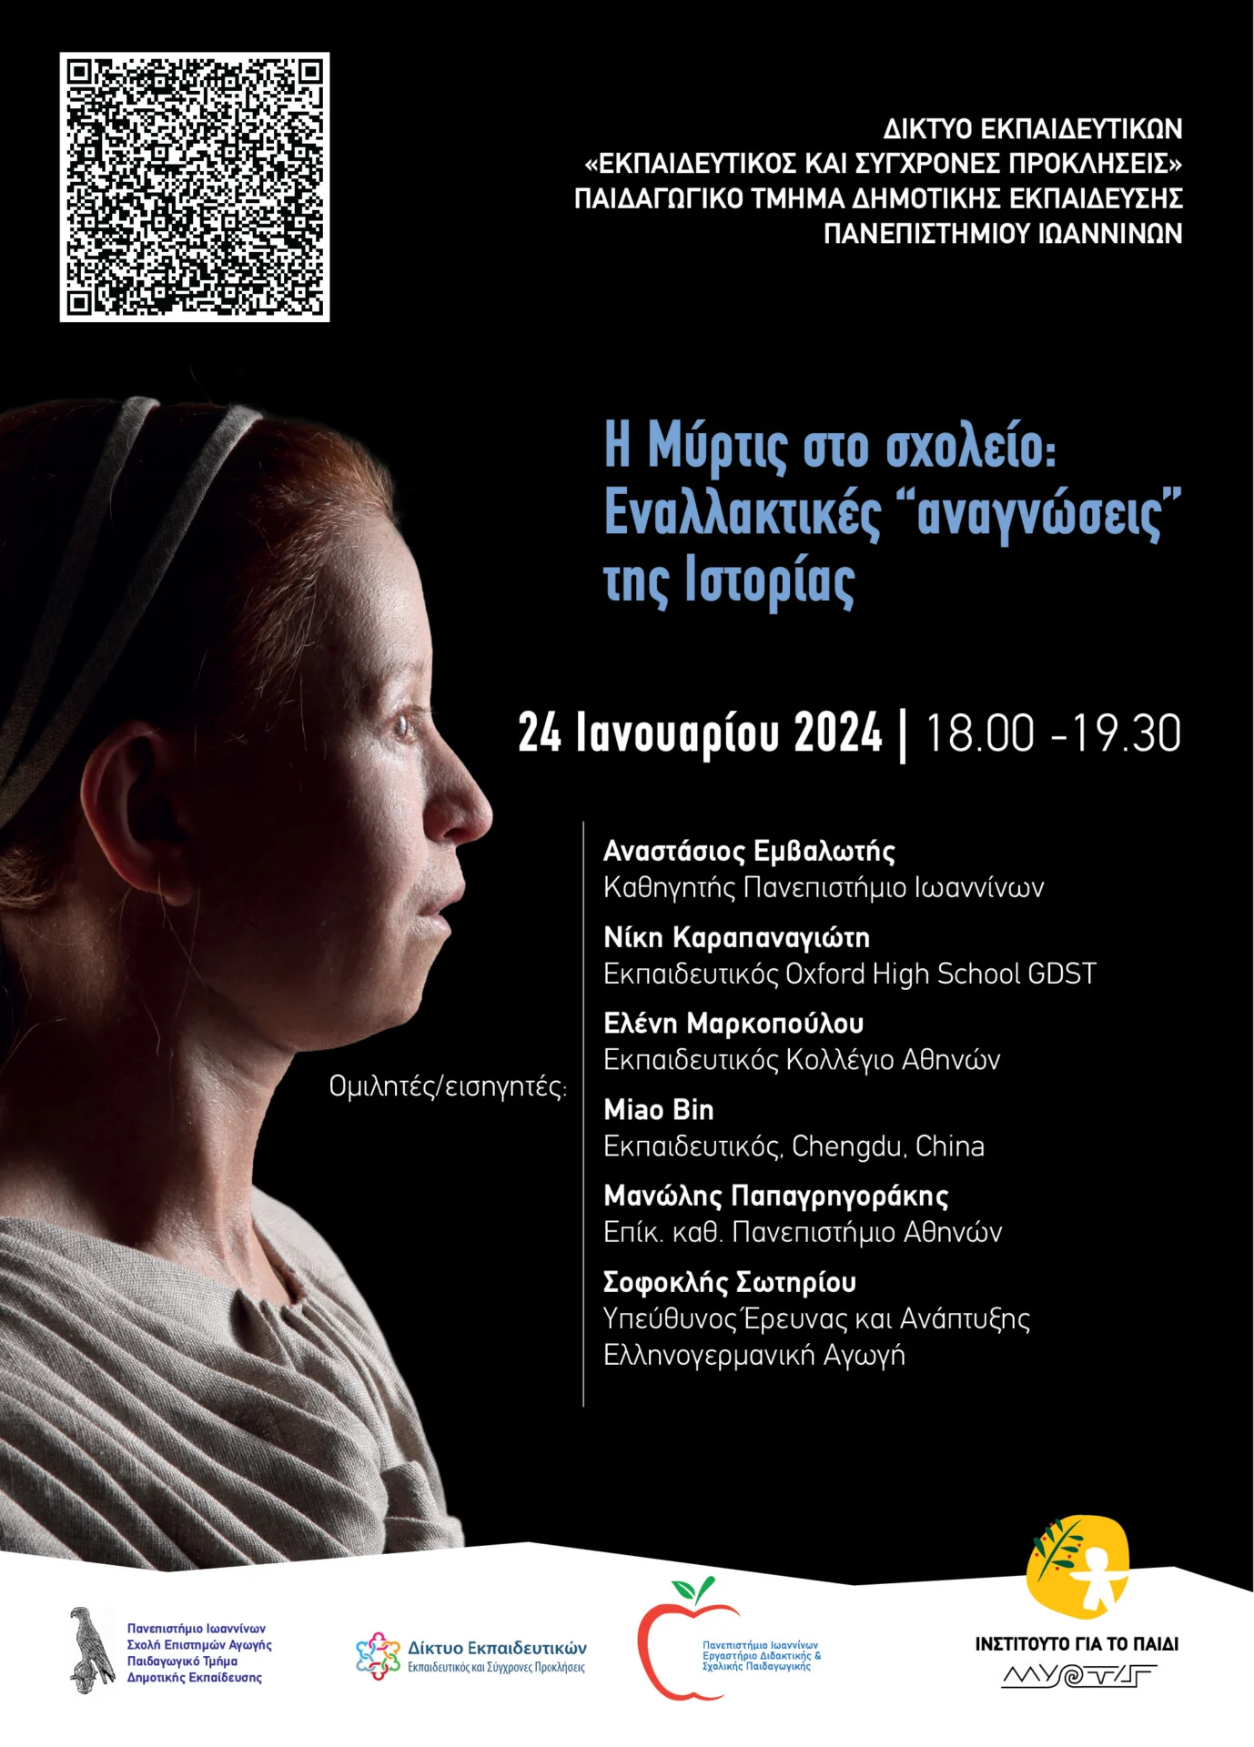
«Η Μύρτις στο σχολείο: Εναλλακτικές “αναγνώσεις” της Ιστορίας» Τετάρτη 24 Ιανουαρίου 2024 Η Μύρτιδα…στο Λύκειο!
Ελένη Μαρκοπούλου
Οικονομολόγος
Κολλέγιο Αθηνών – Κολλέγιο Ψυχικού IBDP

Slide 2
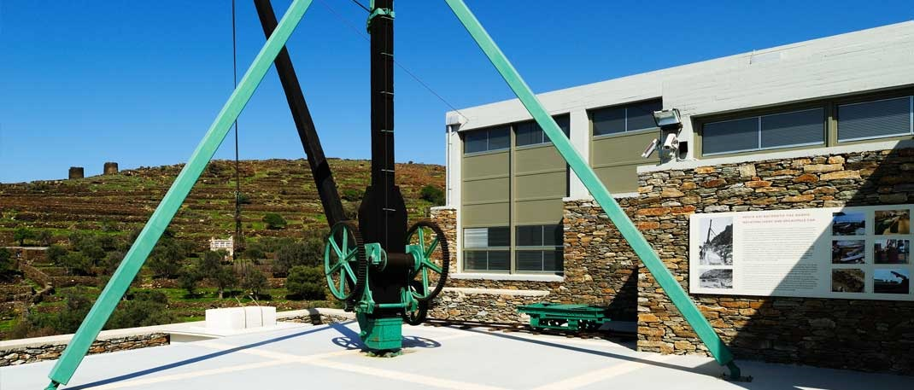
Η γνωριμία μου με τη Μύρτιδα
Ιούλιος 2011
ΠΙΟΠ – Μουσείο Μαρμαροτεχνίας

Slide 3
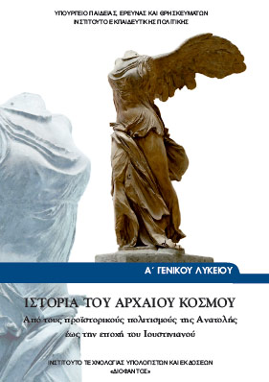
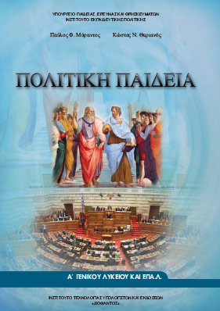
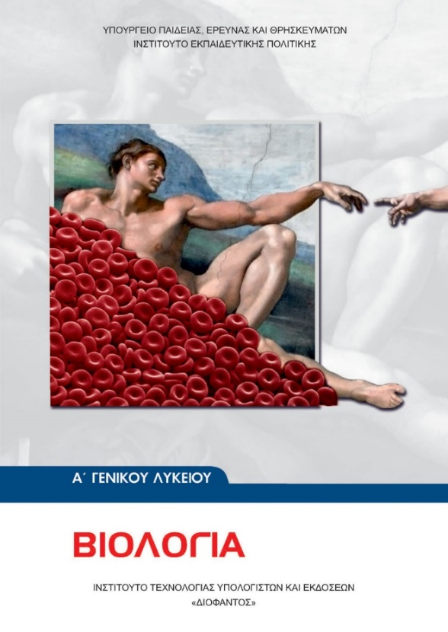
Έρευνα – Διδασκαλία στην Α’ Λυκείου (Γενικό Λύκειο/ MYP)
Πολιτική Παιδεία - Ιστορία – Βιολογία (Διαθεματική Προσέγγιση)
Αθήνα 431 π.Χ.: Πώς ο στόλος της αυτάρκειας έγινε Δούρειος Ίππος (2013)

Slide 4
Το πλαίσιο
Ο Αριστοτέλης επισημαίνει τον πρωταρχικό σκοπό της πόλεως – κράτους που δεν είναι άλλος από την εξασφάλιση της αυτάρκειας. Και ως αυτάρκεια δε νοείται μόνο η γεωγραφική και πολιτική ανεξαρτησία, αλλά πρωτίστως η οικονομική, ούτως ώστε να επιτυγχάνεται η ευδαιμονία των πολιτών.
Η ακμάζουσα πόλη των Αθηνών δε μπορούσε να αγνοεί βέβαια αυτό τον πρωταρχικό σκοπό, γι’ αυτό και είχε καταβάλλει μεγάλες προσπάθειες πριν και μετά την απόκρουση της περσικής επίθεσης το 479 π.Χ. για την εξασφάλιση των πηγών προμήθειας αγαθών στην πόλη.
Νομοθέτησε από τον καιρό του Σόλωνα σχετικά με την ιδιοκτησία της γης
Μερίμνησε για τον άμεσο ή έμμεσο εφοδιασμό σε σιτηρά
Εισήγαγε νέους θεσμούς κι επέβαλε όρους στους συμμάχους της για τους φόρους των τροφίμων που εισήγε.
Οι προσπάθειες φανερώνουν τη συνείδηση των Αθηναίων αναφορικά με τα οικονομικά προβλήματά τους.
Πολιτική Παιδεία

Slide 5
Η εποχή της Μύρτιδος….και τα ερευνητικά ερωτήματα
Ωστόσο η δημοκρατική Αθήνα του 5ου αιώνα το καλοκαίρι του 431 π.Χ., κατά τη διάρκεια του 2ου χρόνου του Πελοποννησιακού πολέμου, ήρθε αντιμέτωπη με τη μεγάλη πρόκληση της τότε ιστορίας της.
Πόσο έτοιμη ήταν να αντιμετωπίσει τη στενότητα των ειδών διαβίωσης, από τα τρόφιμα ως το νερό, όταν ξέσπασε ο λοιμός που στοίχησε τη ζωή σε 50.000 Αθηναίους μεταξύ των οποίων και της μικρής Μύρτιδας;
Η στενότητα αυτή θα μπορούσε να αποτελεί εκλυτικό παράγοντα εξάπλωσης της επιδημίας;
Πώς θα κατάφερνε η Αθήνα να ανταποκριθεί;
Ιστορία

Slide 6
Εργασία σε ομάδες
Αττική γη
Αγροτική Οικονομία
Εμπορική Δραστηριότητα
Ιδιοκτησία γης
Σημαντικά αγροτικά προϊόντα
Μέτρα για τον άρτο
Εισαγωγές με την εποπτεία του κράτους
Ρύθμιση του εμπορίου σιτηρών
Εισαγωγές χωρίς δασμούς
Διατροφικές συνήθειες
Άρτος & Δημητριακά
Σύκα
Συγκέντρωση πληθυσμού εντός των Μακρών Τειχών
Διατροφή φτωχή σε πρωτεΐνες
Ανύπαρκτες συνθήκες υγιεινής
Σαρδέλες
Φακές
Γάλα
Μέλι, λίγο τυρί
Σπάνια κρέας
Έλλειψη νερού
Βιολογία

Slide 7
Συμπεράσματα μαθητών Μύρτις : θύμα του πολέμου και του λοιμού
Ανάμεσα σε πολλά παιδιά της ηλικίας της, αγόρια και κορίτσια, η Μύρτιδα είναι ένα παιδί-θύμα ανθρωπιστικής κρίσης.
Βέβαιο είναι ότι υπέστη τις άσχημες συνθήκες διαβίωσης προερχόμενες από τον εγκλεισμό των Αθηναίων στα Μακρά Τείχη, την έλλειψη τροφής και καθαρού πόσιμου νερού.
Είδε να παραμορφώνεται η λαμπρή εικόνα της πόλης της με την αστραπιαία μετάδοση της νόσου. Η καταστροφή ήταν τόσο μεγάλη, ώστε οι άνθρωποι αδιαφορούσαν για το νόμο και τη θρησκεία. Νόσησε και κατέληξε έχοντας νιώσει βασανιστικά συμπτώματα, όπως και τόσοι σύγχρονοί της Αθηναίοι.

Slide 8
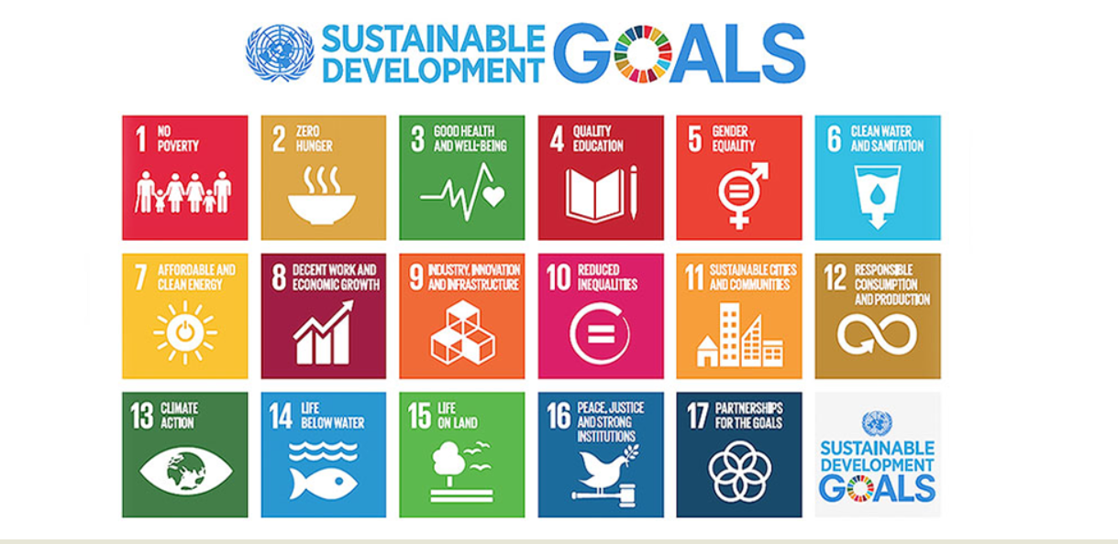
Οι 17 στόχοι του ΟΗΕ για την Βιώσιμη Ανάπτυξη και η Μύρτιδα (Γ Λυκείου - IBDP)

Slide 9
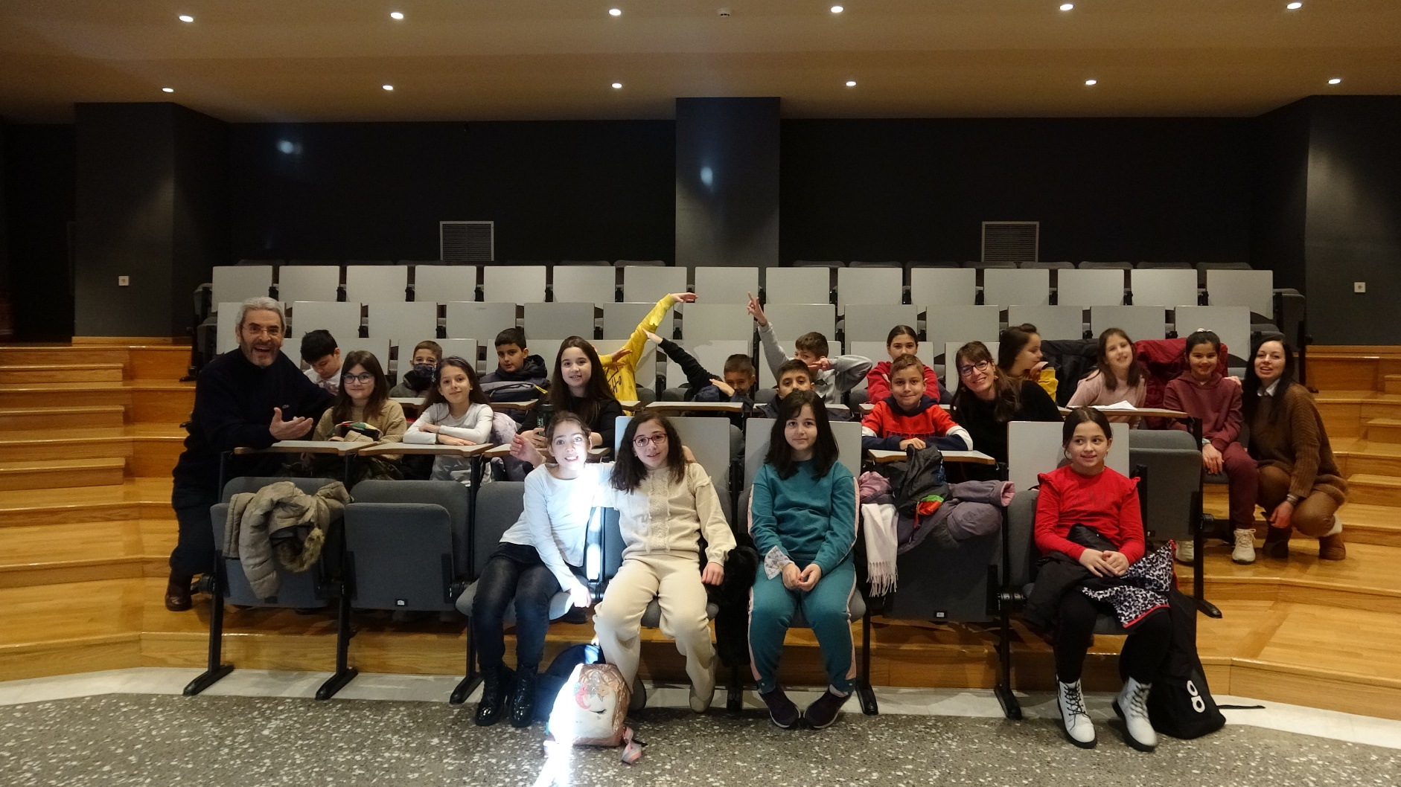
Θεατρικό δρώμενο για μικρούς και μεγάλους Κοζάνη, 3 Φεβρουαρίου 2023

Slide 10
Μύρτις: Από τα βάθη της Γης στο φως της Ζωής
Κοβεντάρειος Δημοτική Βιβλιοθήκη Κοζάνης
Καθηγητής Μανώλης Ι. Παπαγρηγοράκης
Θέα Μαυρίδου (Δασκάλα Δ’ Δημοτικού)
Οι 21 μαθητές της Δ1 Δημοτικού (18^{ο} Δημοτικό Σχολείο Κοζάνης)
Ελένη Μαρκοπούλου (Εκπαιδευτικός - Συγγραφέας)
Φίλιππος Περιστέρης (Πρωτότυπη Μουσική)

Slide 11
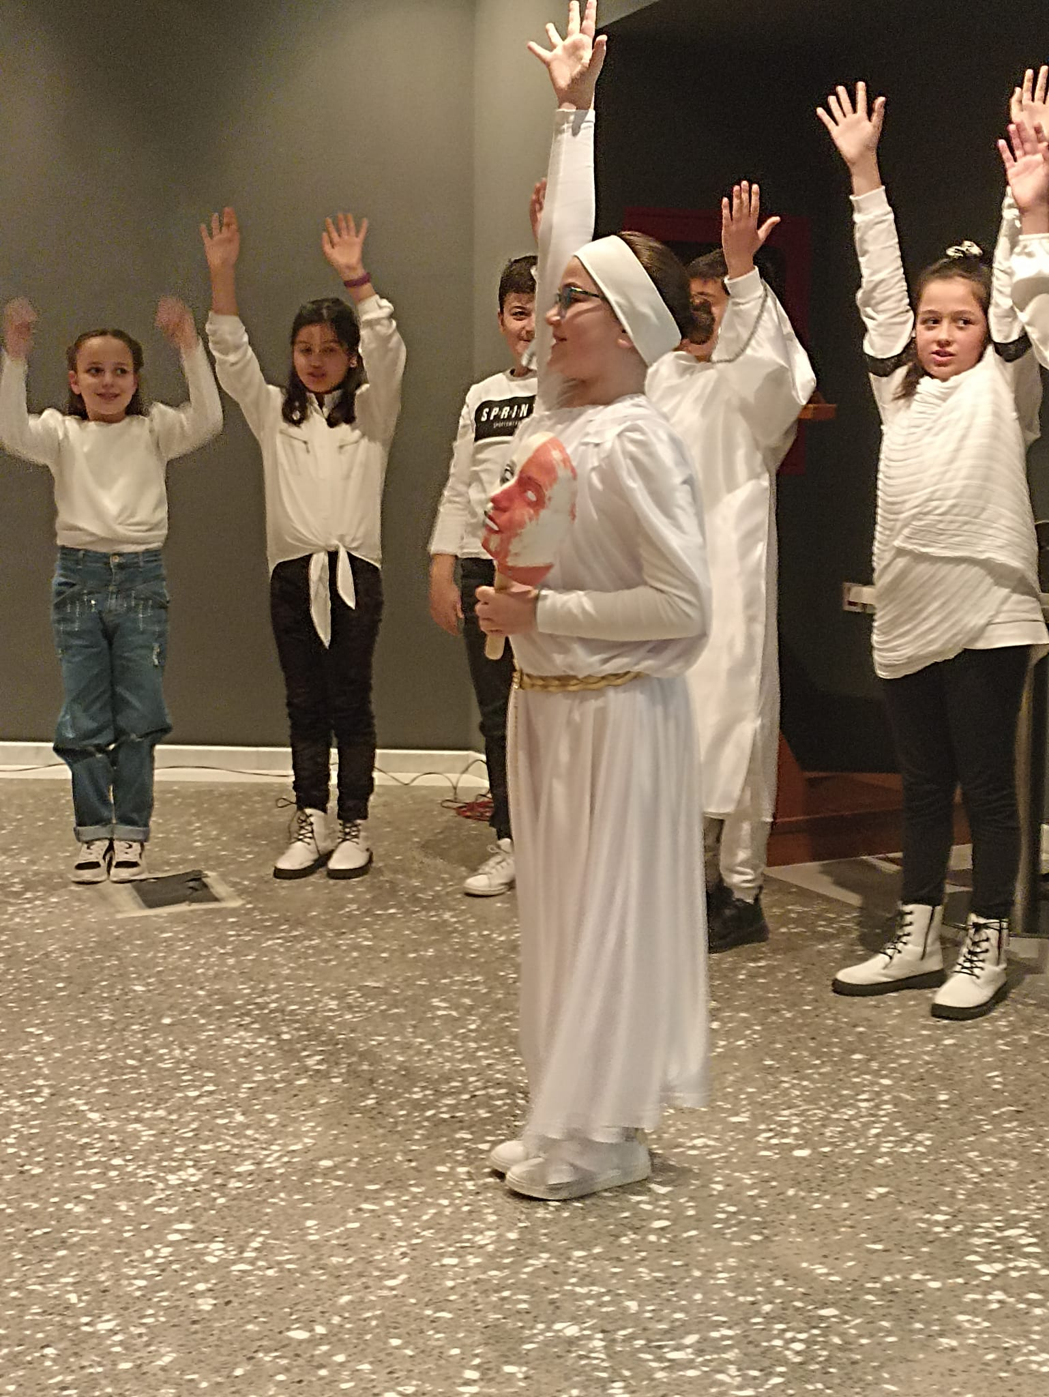
«Είναι πάντα αξιόλογο και εντυπωσιακό όταν τα παιδιά συμπράττουν με φωτισμένους δασκάλους, επιστήμονες, ερευνητές, συγγραφείς με όχημα την τέχνη όπως είναι το θέατρο. Δεκάχρονοι μαθητές και μαθήτριες αφηγούνται με συγκινητικό τρόπο την ιστορία της Μύρτιδας, ενός συνομήλικου κοριτσιού που έχασε άδικα τη ζωή του στον λοιμό της Αθήνας τον 5ο Αιώνα π.Χ.
Ένα θεατρικό δρώμενο που πάντρεψε τη μουσική, τη γνώση, το παραμύθι. Μια σκοτεινή ιστορία που όμως παρουσιάστηκε με τον πιο φωτεινό τρόπο. Οι φωνές, τα βλέμματα και οι κινήσεις των παιδιών μπορούν να φωτίσουν τα πάντα.
Η γνώση είναι και έξω από την τάξη.
Για εμένα προσωπικά ήταν διπλά μια ευτυχής συγκυρία γιατί σε όλο αυτό συμμετείχε η κόρη μου.
Συγχαρητήρια σε όλα τα παιδιά που φάνηκε ότι το απόλαυσαν, στη δασκάλα τους, στη συγγραφέα, σε όλους αυτούς που ανέδειξαν την ιστορία της Μύρτιδας μέσα από την έρευνα, την επιστήμη και τις τεχνολογίες και στην Κοβεντάρειο Δημοτική Βιβλιοθήκη για την υποστήριξη και οργάνωση.
Και εις άλλα για το καλό όλων μας!»
Φ.Π. Μητέρα μαθήτριας, 5/2/2023

Slide 12
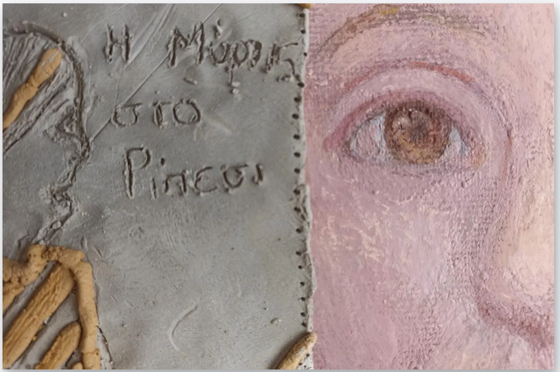
«… η γλυπτική περνά τα πρόσωπα στην αιωνιότητα και στην αθανασία»
Το προσωπείο της Μύρτιδος, κατασκευάσμένο από τον Καθηγητή κ. Μανόλης Μαραβελάκη, Διευθυντή Εργαστηρίου Σχεδιομελέτης, Κατεργασιών & Αυτοματισμών στο Ελληνικό Μεσογειακό Πανεπιστήμιο.

Slide 13
Σας ευχαριστώ θερμά!
Ελένη Μαρκοπούλου

